Slide 1
Ludoteca Municipal
de Binéfar

Slide 2
PEQUEÑOS JUEGOS GRANDES MOMENTOS VIII

Slide 3
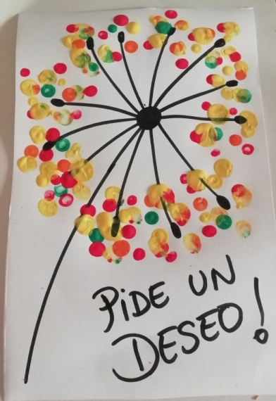
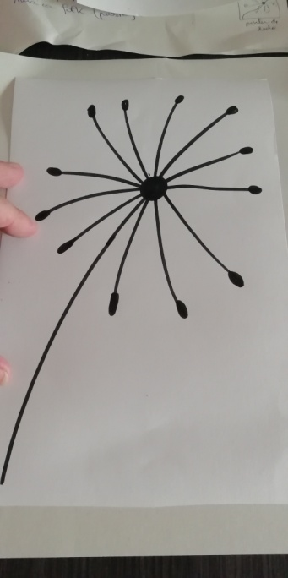
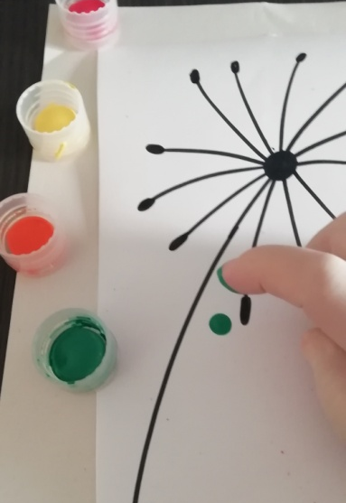
VIVA LA PRIMAVERA
1.Dibuja una
flor del deseo
2. Haz puntitos de
Colores, los que
Quieras.
PIDE UN
DESEO!!

Slide 4
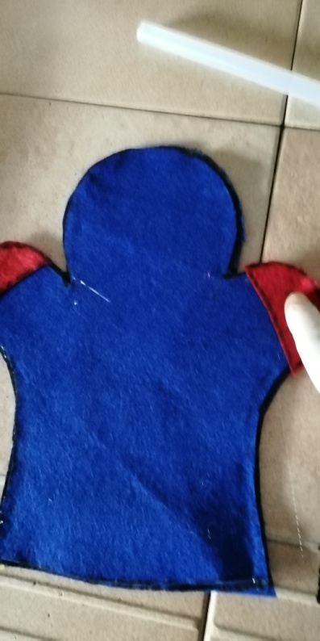
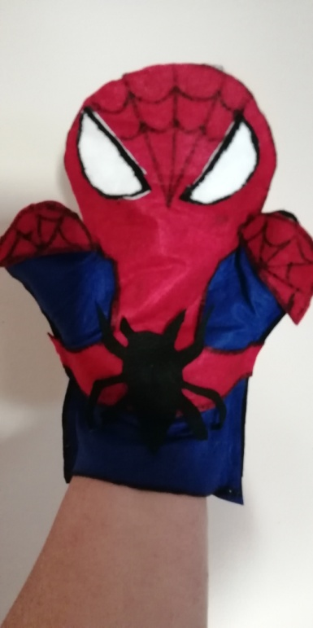
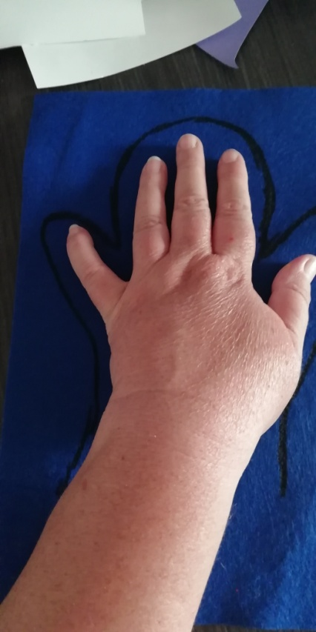
SUUUPER HÉÉÉÉROES!!!
¡Qué guay!
Mi marioneta
Spiderman
1.Necesitas tela.
Dibuja dos veces la
silueta de tu mano
2. Recorta las
piezas y pégalas.

Slide 5
AHORA JUGAMOS TOD@S
El PI de la ludo
En una hoja dividida en columnas, escribe distintas opciones a completar.
Por ejemplo: nombres propios, países (pueblos, capitales),animales, flores, comida, etc. Y Puntos.
Cada uno dice una letra, por ejemplo L, se debe completar cada una de las columnas.
Cuando uno termina dice: PI. Todos dejan de escribir.
Cada acierto son 5 puntos, 10 si no está repe.
Al final suma la columna de puntos. A ver si ganas!!!

Slide 6
MODELO DE JUEGO PI
 | NOMBRES | CIUDADES | COMIDA | ROPA/ACCESORIOS | PLANTAS | PUNTOS
L | LEONARDO (10) | LUGO (5) | LENTEJAS (5) | LEOTARDOS (10) | LILAS (10) | 40
C | CONSUELO | CORDOBA | COCOCHAS | CINTURON | CACTUS | 45
S | SEGISMUNDO | SAN ESTEBAN | SALMOREJO | SWETER |  | 30

Slide 7
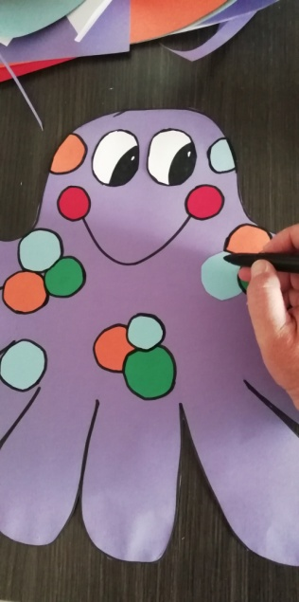
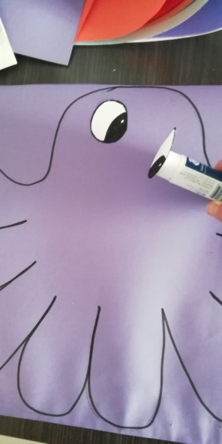
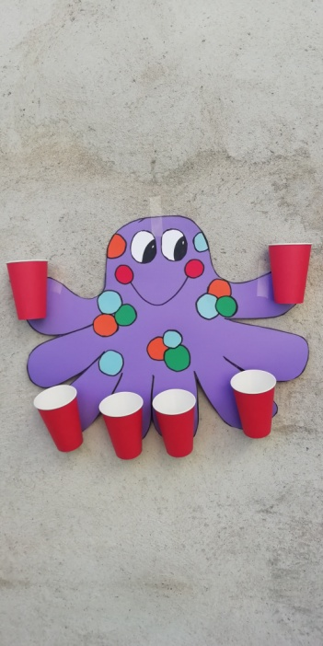
PULPO A LA CANASTA
Dibuja un pulpo
Gigante en cartu
2. Recorta y decora
YA LO TIENES!
ME ENCANTA!

Slide 8
Hasta la semana
que viene….
NOS VEMOS PRONTO
CHIC@S

